Slide 1



https://www.costaid.eu
Module 1 Bewustwording
Gefinancierd door de Europese Unie. De hier geuite ideeën en meningen komen echter uitsluitend voor rekening van de auteur(s) en geven niet noodzakelijkerwijs die van de Europese Unie of het Europese Uitvoerende Agentschap onderwijs en cultuur (EACEA) weer. Noch de Europese Unie, noch het EACEA kan ervoor aansprakelijk worden gesteld.​

Slide 2








Partners

Slide 3
Modules
4. Dialoog mogelijk maken
5. Ethiek
6. Reflectieve vaardigheden
7. Digitale vaardigheden
1. Bewustwording
2. Kritisch denken
3. Conflictbemiddeling

Slide 4

Doelstellingen
Uitleggen wat informatiestoornis inhoudt.
Bewustwording creëren over de oorzaken en andere invloeden met betrekking tot het geloof in informatiestoornis.
Uitleggen hoe deze invloeden werken en invloed hebben op iemands perceptie.
Vaardigheden ontwikkelen om informatiestoornis te herkennen en ermee om te gaan.

Slide 5
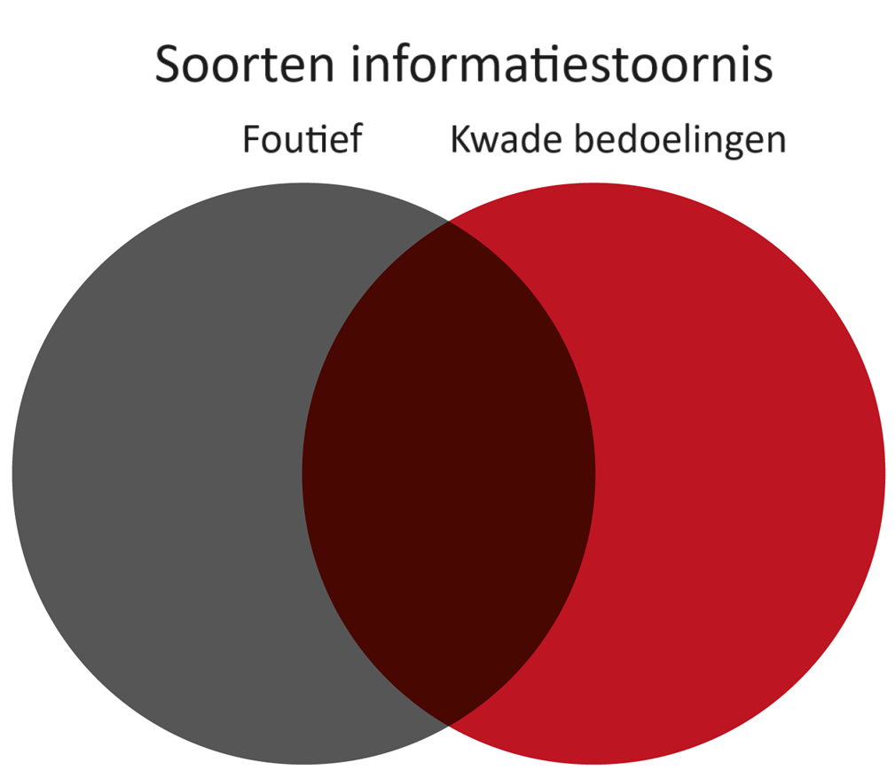
Wat is informatiestoornis?
Informatiestoornis is de overkoepelende term voor drie soorten misleidende en/of schadelijke informatie. Deze soorten zijn onderverdeeld in twee categorieën:
  Of deze informatie foutief is of niet.
  Of de informatie met kwade bedoelingen wordt verspreid om anderen schade te berokkenen of niet.
Desinformatie
Onware informatie, verspreid met kwade bedoelingen om de ontvanger van de informatie te misleiden. Vaak gebruikt om specifieke morele of politieke perspectieven te promoten.
Malinformatie
Gebaseerd op feitelijke informatie, maar verspreid met de intentie om schade te berokkenen. Vaak gaat het om informatie die uit zijn verband is gerukt of is overdreven om een agenda te promoten, bijvoorbeeld haatzaaiende taal.
Misinformatie
Onware informatie die wordt verspreid zonder dat men weet dat het onwaar is, bijvoorbeeld door een fout of een verkeerde interpretatie.
  De drie verschillende soorten:
    Misinformatie: foutief, zonder kwade bedoelingen
    Desinformatie: foutief, met kwade bedoelingen
    Malinformatie: waar, met kwade bedoelingen
Bron afbeelding (aangepast)

Slide 6
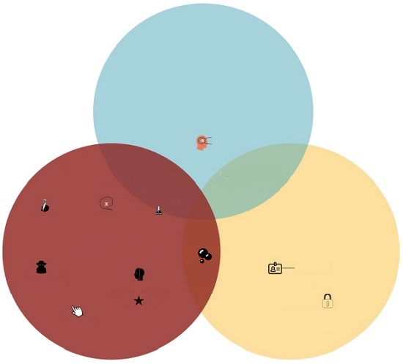
Voorbeelden van informatiestoornis
Alle 3 vormen van informatiestoornis komen veel voor in de samenleving.
Misinformatie is gebaseerd op onwetendheid en persoonlijke vooroordelen. Deze kunnen verkeerde interpretaties veroorzaken die, wanneer ze gedeeld worden, verkeerde informatie verspreiden.
Desinformatie kan een heel groot probleem zijn, bijvoorbeeld het delen van "nepnieuws" door een mediakanaal. Desinformatie kan echter ook in kleinere gevallen voorkomen, bijvoorbeeld bij bedrijven die nepreviews achterlaten over hun eigen producten/diensten of artikelen die extravagante SCHOKKENDE titels gebruiken om mensen te misleiden zodat ze erop klikken.
Malinformatie kan bijvoorbeeld het verzamelen van persoonlijke informatie via phishing zijn, maar ook het gebruik van deze persoonlijke informatie voor bijvoorbeeld doxxing, identiteitsdiefstal of het besmeuren van iemands reputatie.
Misinformatie
Bias
Misleidende afbeeldingen
Samenzweringstheorieën
Propaganda
Ingetrokken papers
Satire
Hoax
Desinformatie
Malinformatie
Filter-bellen
Phishing
nepnieuws
Bedriegerswebsites
Misbruik van persoonlijke info
neprecensies
Misbruik van vertrouwelijke info
Clickbait
Bron afbeelding (aangepast)

Slide 7

Geloof in informatiestoornis:een problematisch gedrag
Afbeelding van vectorjuice op Freepik.

Slide 8
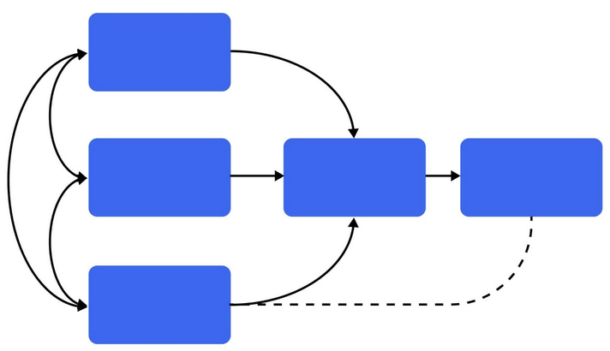
De theorie van gepland gedrag
De theorie van gepland gedrag is een theorie die verklaart hoe mensen ertoe komen het gedrag te vertonen dat ze vertonen.
In het model kun je zien dat om gedrag uit te voeren, iemand intentie moet hebben.
Intentie wordt gecreëerd door een combinatie van 3 factoren:
Attitudes / persoonlijke overtuigingen
Subjectieve normen
Perceptie van gedragscontrole
Attitudes
Subjectieve normen
Gedrag
Intentie
Perceptie van gedrags-controle
Bron informatie & afbeelding (aagepast)

Slide 9
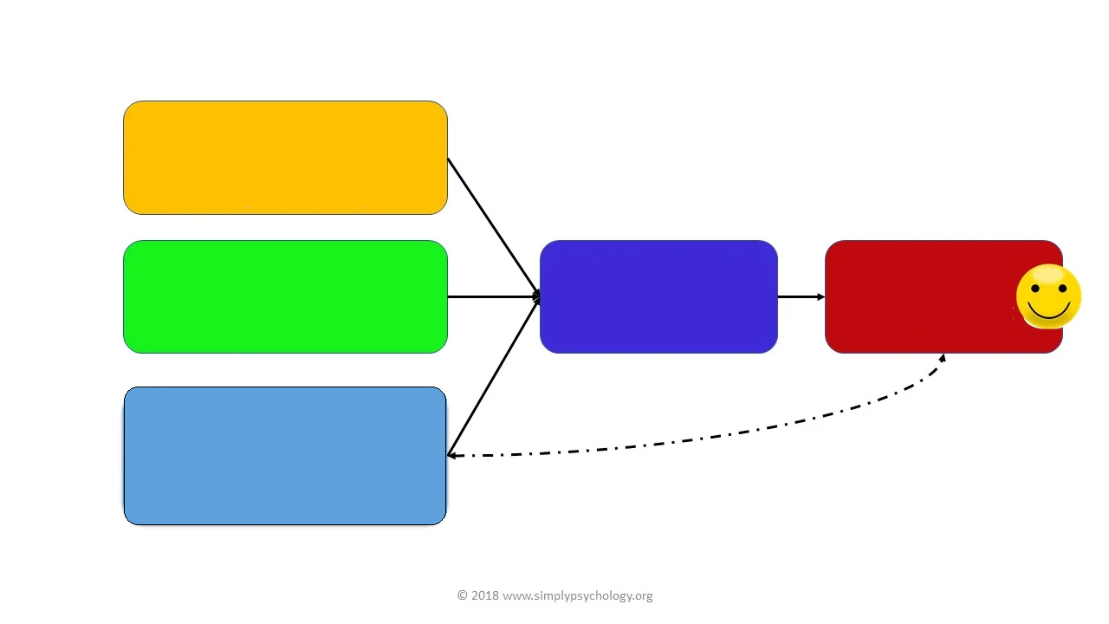
An Example of This Theory
Dit is een voorbeeld van het gebruik van deze theorie.
De combinatie van hun persoonlijke overtuigingen, de invloed van hun sociale omgeving en de mate van controle die ze denken te hebben, leidt hen tot een bepaald gedrag: stoppen met roken.
Attitudes:
Roken is ontspannend;
Roken kost veel;
Roken is slecht voor me
Subjectieve normen:
Mijn collega’s roken;
Mijn vriendin vindt roken niet goed.
Intentie:
Ik ga stoppen met roken.
Gedrag:
Ik stop met roken
Perceptie van gedragscontrole:
Ik weet dat ik kan stoppen met een beetje hulp;
Ik kan op mijn vriendin rekenen om me te helpen.
Laten we nu dit model gebruiken voor het geloof in informatiestoornis!
Bron afbeelding (aangepast)

Slide 10

Persoonlijke overtuigingen (1/2)
Geloof
is een gemoedstoestand of gewoonte waarin vertrouwen wordt gesteld in bepaalde personen of dingen.
klik
Een overtuiging of attitude is een idee dat iemand als waar beschouwt. Geloof kan voortkomen uit verschillende bronnen, zoals:
  iemands eigen observaties of experimenten;
  het overnemen van culturele en maatschappelijke normen (bijv. religie);
  wat anderen hen vertellen (bijv. onderwijs of mentorschap).
Een mogelijke overtuiging blijft iemand bij totdat hij of zij deze als waarheid omarmt en opneemt in het eigen overtuigingssysteem.
Iedereen beoordeelt en zoekt op zijn eigen manier naar solide redenen of bewijzen voor deze mogelijke overtuigingen.
Zodra iemand een overtuiging als waarheid erkent en bereid is die te verdedigen, kan gezegd worden dat die overtuiging deel uitmaakt van zijn geloofssysteem.

Slide 11
Persoonlijke overtuigingen (2/2)
Voorbeeld
Iemand heeft zijn kind laten vaccineren en het kind kreeg later een autismespectrumstoornis diagnose. Deze persoon zou meer geneigd kunnen zijn om nieuwsberichten of berichten op sociale media te geloven die zeggen dat vaccins autisme veroorzaken, dan mensen die deze persoonlijke ervaring niet hebben gehad.
Concluderend: iemands houding ten opzichte van iets wordt gecreëerd door de ervaringen en (levens)lessen die hij of zij in de loop van zijn of haar leven heeft opgedaan.
In het geval van geloof in (foutieve) informatie zijn mensen eerder geneigd om informatie te geloven als die overeenkomt met de persoonlijke opvattingen die ze in hun leven hebben opgedaan (bevestigingsbias). Deze persoonlijke ervaringen zijn echter niet altijd een accurate afspiegeling van de wereld.
Voorbeeld
Iemand heeft COVID-19 opgelopen en is niet erg ziek geworden, noch zijn personen in hun sociale omgeving dat geworden. Deze persoon zou meer geneigd kunnen zijn om nieuwsverhalen of berichten op sociale media te geloven die zeggen dat de COVID-19-pandemie overdreven is.

Slide 12

Subjectieve normen / Sociale beïnvloeding (1/3)
Iemands sociale omgeving speelt een belangrijke rol in zijn gedrag, zoals blijkt uit de eerder gepresenteerde theorie.
Kort gezegd bestaat de sociale omgeving van een persoon uit sociale relaties, fysieke omgeving en het culturele milieu waarin deze functioneert en interacteert.
Het land waar iemand opgroeit maakt bijvoorbeeld deel uit van hun sociale omgeving, net als sociale groepen zoals familie, vrienden, school, leeftijdsgenoten en zelfs de online ruimtes die de persoon bezoekt.
Bron informatie | Afbeelding van Freepik

Slide 13
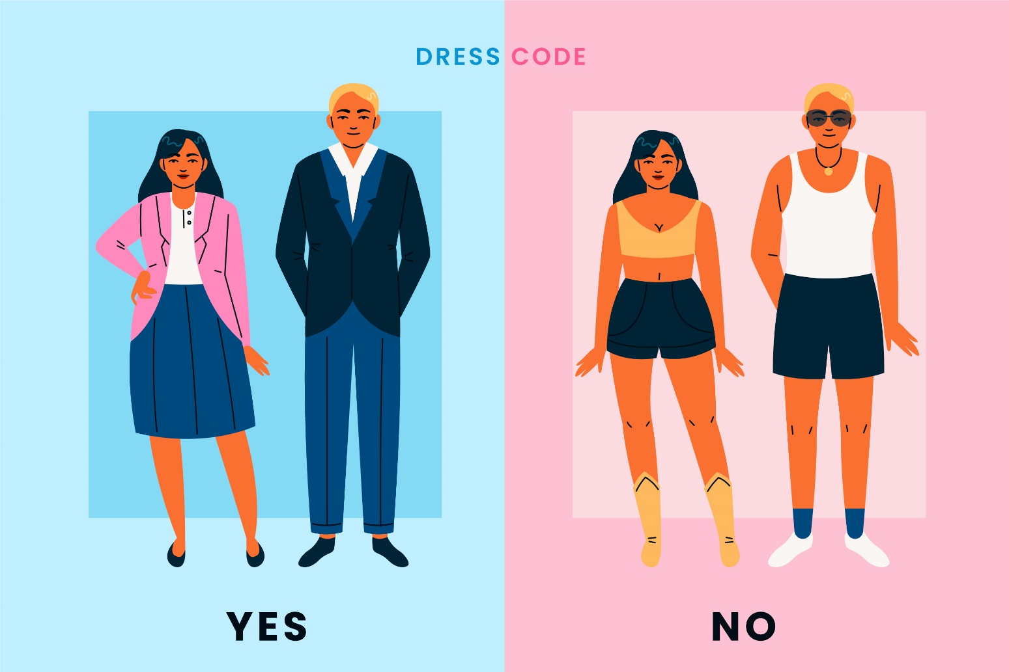
Subjectieve normen /
Sociale beïnvloeding (2/3)
De meeste sociale groepen hebben hun eigen subjectieve idee over hoe ze zich correct moeten gedragen. Dit zijn normen, die een vitaal onderdeel vormen van de identiteit van de sociale groep.
Deel uitmaken van de groep is zich houden aan deze subjectieve normen. Dit kan ertoe leiden dat mensen hun gedrag veranderen (bedoeld of onbedoeld) om zich aan deze normen te conformeren.
Voorbeeld: een kledingvoorschrift volgen voor een baan.
Als een deel van de identiteit van de groep bestaat uit het volgen van bepaalde onbetrouwbare media-kanalen of het geloven in bepaalde onbewezen (samenzwerings)-theorieën, wat het geval is bij veel online gemeenschappen, zullen nieuwe potentiële leden geneigd zijn zich te conformeren.
Afbeelding van Freepik

Slide 14
Subjectieve normen / Sociale beïnvloeding (3/3)
Andere manieren waarop iemands omgeving het gedrag van geloven in foutieve informatie kan beïnvloeden:
Mensen hebben de neiging om minder moeite te doen of minder kritisch na te denken als ze in een groep zijn (social loafing).
Groepsleden kunnen iemands houding en opvattingen overtuigen door middel van communicatie en argumentatie.
Wanneer groepsleden vragen om een gedragsverandering, is een persoon eerder bereid om hieraan te voldoen.
Conclusie
Door deze factoren heeft een persoon een grotere kans om informatie als waarheid te accepteren als de meerderheid van zijn sociale groep in de informatie gelooft.

Slide 15
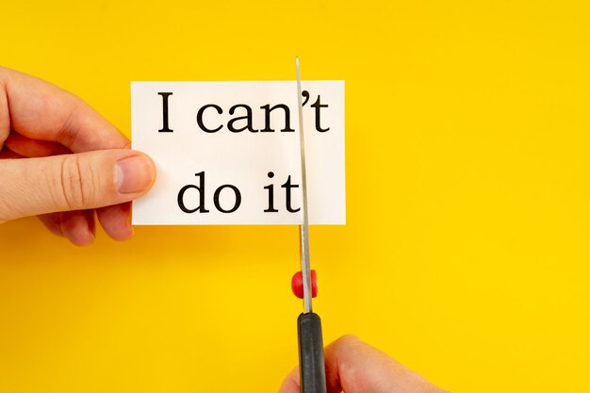
Perceptie van gedragscontrole (1/3)
Waargenomen gedragscontrole verwijst naar iemands perceptie van het gemak of de moeilijkheid om het gewenste gedrag uit te voeren.
Het is nauw verwant aan zelfredzaamheid, wat iemands geloof is in zijn vermogen om een doel te bereiken.
In het geval van geloof in (foutieve) informatie kan deze perceptie van controle beïnvloed worden door de volgende concepten:
Bron Informatie | Afbeelding van Freepik

Slide 16

Perceptie van gedragscontrole (2/3)
Gebrek aan geloofwaardige bronnen: Als iemand alleen informatie uit onbetrouwbare bronnen haalt, is de kans groter dat hij foutieve informatie tegenkomt. Zonder tegengestelde informatie is de kans groter dat de foutieve informatie als waarheid wordt aangenomen;
Beperkte kennis of expertise: Zonder achtergrondinformatie wordt het gemakkelijker om foutieve informatie als waar te accepteren;
Gebrek aan mediageletterdheid: onvoldoende inzicht in het kritisch beoordelen en evalueren van informatie;
Emotioneel redeneren: emoties beïnvloeden het redeneren. Als iemand sterke emotionele banden heeft, kan deze meer geneigd zijn om informatie te accepteren die deze emotionele toestand ondersteunt, zelfs als deze onjuist is;
Afbeelding van vectorjuice op Freepik.

Slide 17
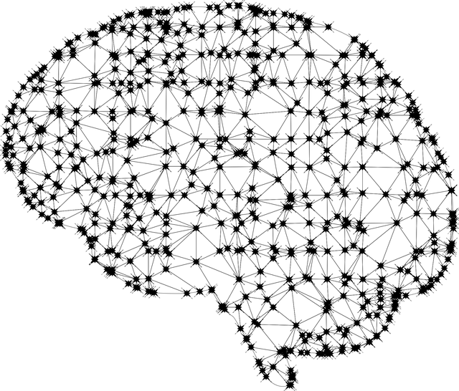
Perceived behavioural control (3/3)
Bevestigingsbias: de neiging om informatie die bestaande overtuigingen bevestigt sneller te accepteren dan andere informatie, zelfs als de informatie foutief is;
Cognitieve snelkoppelingen: mensen denken niet overal kritisch over na: soms gebruiken mensen heuristieken of "snelkoppelingen". Iedereen doet dit, maar als het in het verkeerde scenario wordt gebruikt, kan het leiden tot de acceptatie van onjuiste informatie. Dit komt vooral voor wanneer het onderwerp niet als belangrijk wordt gezien.
Bron |Pixabay License

Slide 18

Vaardigheden om geloof in desinformatie en desinformatie te herkennen
Bron |Pixabay License

Slide 19
Vaardigheden om geloof in desinformatie te herkennen (1/3)
Blijf op de hoogte van populaire verhalen in de media, zodat je weet wat er gebeurt op het gebied van desinformatie.
Wees waakzaam voor "rode vlag"-signalen. Dit zijn signalen die duiden op radicalisering, wat vaak het gevolg is van geloof in desinformatie.
Als je een aantal verontrustende meningen, uitspraken of argumenten hebt waargenomen, probeer er dan een dialoog over te beginnen. Meer hierover kun je vinden in Module 4: Dialoog mogelijk maken.
Contextafhankelijk:
Het geloof in (mis- en) desinformatie kan sterk variëren tussen verschillende individuen. Er is niet één echte oplossing of vaardigheid om het tegen te gaan. Er zijn echter enkele algemene vaardigheden die je in gedachten kunt houden.

Slide 20

Rode vlag signalen (2/3)
Er bestaat geen uitputtende checklist met alle mogelijke signalen die kunnen duiden op radicalisering, omdat dit onderwerp te complex en contextafhankelijk is. Het proces van radicalisering verandert en evolueert voortdurend, en daarmee ook de indicatoren ervan.
Hier volgen echter enkele voorbeelden om te laten zien hoe deze signalen eruit kunnen zien:
Bron |Pixabay License

Slide 21

Voorbeelden van rode vlag signalen (3/3)
Het gebruik van problematische uitspraken of taalgebruik waarvan bekend is dat het geassocieerd wordt met desinformatie of radicale groeperingen, bijvoorbeeld het benadrukken van wij-tegen-zij scheidingen gerelateerd aan etniciteit of religie.
Een toenemend gevoel bij een bepaalde (politieke, religieuze, etnische) groep te horen, of juist het gevoel nergens bij te horen.
Oude vriendschappen verbreken ten gunste van nieuwe vrienden uit een radicale groep.
Veranderingen in stemming en/of zichzelf afzonderen.
Merkbare veranderingen in (school)prestaties of absenteïsme.
Betrokkenheid bij andere vrijetijdsactiviteiten dan eerder.
Deelnemen aan demonstraties.
Afwijzende houding tegenover de maatschappij en autoriteiten.
Radicale veranderingen in kleding of uiterlijk.
Recente blootstelling aan een of meer uitlokkende factoren.
Bron |Pixabay License

Slide 22
Referenties en verdere lectuur
De richtlijnen van het COSTAID-project op costaid.eu, waarop deze dia's zijn gebaseerd.
Ajzen, I. (1991). The theory of planned behavior. Organizational Behavior and Human Decision Processes, 50(2), 179–211. https://doi.org/10.1016/0749-5978(91)90020-t
RAN Practitioners. (2023). How to respond to disinformation in public communications from the perspective of frontline practitioners. Radicalisation Awareness Network. https://home-affairs.ec.europa.eu/system/files/2023-07/ran_cn_paper_how_to_respond_to_disinformation_in_public_communications_27-29032023_en.pdf
Santos-d’Amorim, K., & Miranda, M. (2021). Informação incorreta, desinformação e má informação: Esclarecendo definições e exemplos em tempos de desinfodemia. Encontros Bibli, 26, 01–23. https://doi.org/10.5007/1518-2924.2021.e76900

Slide 23
Gefeliciteerd!
U hebt dit deel voltooid
Gefinancierd door de Europese Unie. De hier geuite ideeën en meningen komen echter uitsluitend voor rekening van de auteur(s) en geven niet noodzakelijkerwijs die van de Europese Unie of het Europese Uitvoerende Agentschap onderwijs en cultuur (EACEA) weer. Noch de Europese Unie, noch het EACEA kan ervoor aansprakelijk worden gesteld.​

